Slide 1
博士課程教育リーディングプログラム 実世界データ循環学リーダー人材育成プログラム データツールファースト Hadoop入門 (3/3)
名古屋大学
2014/MAR/19
Notes:
<番号>

Slide 2
4.1.6 Map Reduceジョブの管理

Slide 3
4.1.6 Map Reduceジョブの管理
Map Reduceのジョブは、Webブラウザで簡単にチェックできます[図4-1]。
Webブラウザのロケーション入力窓で、アドレスには、JobTrackerの動作してるホスト(ノード)を指定し、それに連続して(スペース無しで) “:50030”と入力し、[enter]を押下します。ここで”:50030”は、TCPポートの 50030番への接続を意味します。
hadoopのJobTrackerは、TCPポートの50030をオープンして待機しており、Webブラウザなどから接続があると、問い合わせに答えて現在のJobTrackerの状態を返したり、ちょっとした制御ができるようになっています。
これによって、長時間掛かるジョブの進行状況も、Webブラウザで大まかに確認することができます。
[図4-1] WebブラウザによるJobTrackerの管理

Slide 4
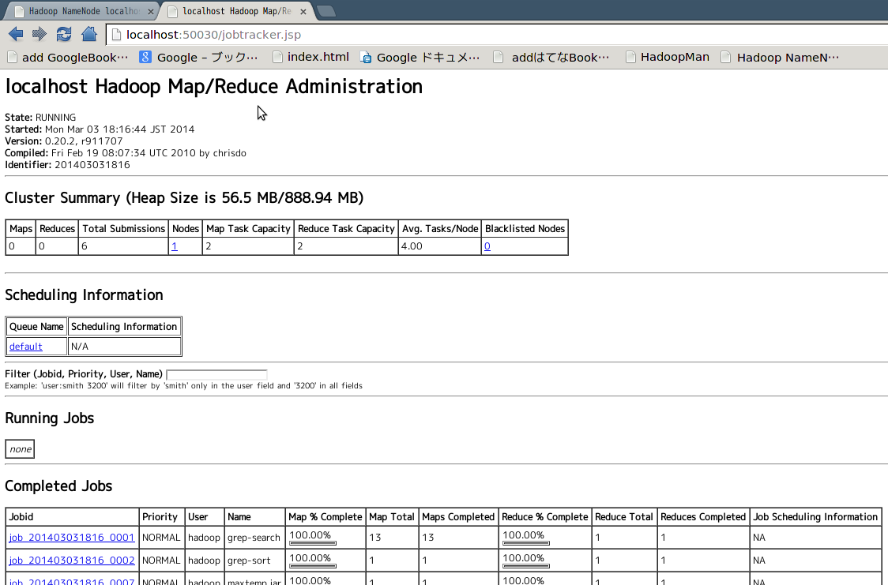
4.1.6 Map Reduceジョブの管理

Slide 5
4.1.7 HDFSの監視
HDFSの管理も、Map Reduceと同様、Webブラウザで簡単に行えます[図4-2]。
Webブラウザのロケーション入力窓で、アドレスには、namenodeの動作してるホスト(ノード)を指定し、それに連続して(スペース無しで) “:50070”と入力し、[enter]を押下します。ここで”:50070”は、TCPポートの 50070番への接続を意味します。
hadoopのnamenodeは、TCPポートの50070をオープンして待機しており、Webブラウザなどから接続があると、問い合わせに答えて現在のnamenodeとHDFSの状態を返したり、ファイル・システムを眺めたりできるようになっています。
[図4-2] Webブラウザによる HDFS(namenode)の管理

Slide 6
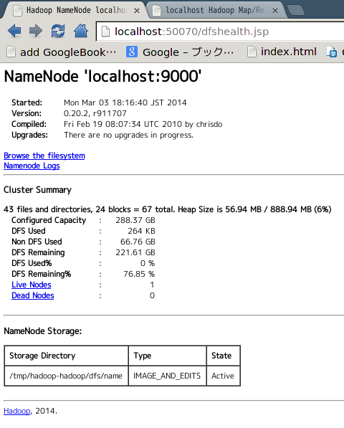
4.1.7 HDFSの監視

Slide 7
おまけ

Slide 8
Pythonによるwc,map&reduce関数
/home/courseware/hadoop/python-wc
「Hadoop Streaming」 と仕組みを使用
※下記のページから、ソースは転載
http://www.glennklockwood.com/di/hadoop-streaming.php
mapper.py, reducer.py を作成
実行可能にする
$ chmod +x mapper.py reducer.py

Slide 9
Pythonによるmap mapper.py
#!/usr/bin/env python
import sys
for line in sys.stdin:
line = line.strip()
keys = line.split()
for key in keys:
value = 1
print( "%s\t%d" % (key, value) )

Slide 10
Pythonによるreduce reducer.py
#!/usr/bin/env python
import sys
last_key = None
running_total = 0
for input_line in sys.stdin:
input_line = input_line.strip()
this_key, value = input_line.split("\t", 1)
value = int(value)
if last_key == this_key:
running_total += value
else:
if last_key:
print( "%s\t%d" % (last_key, running_total) )
running_total = value
last_key = this_key
if last_key == this_key:
print( "%s\t%d" % (last_key, running_total) )

Slide 11
Pythonによるmap&reduce 実行 exec.sh
PWCDIR=/home/courseware/hadoop/python-wc
hadoop dfs -rmr wordcount/output
hadoop jar \
$HADOOP_HOME/contrib/streaming/hadoop-streaming-0.20.2-cdh3u6.jar \
-mapper "python $PWCDIR/mapper.py" \
-reducer "python $PWCDIR/reducer.py" \
-input "wordcount/mobydick.txt" \
-output "wordcount/output"

Slide 12
5. 参考文献
参考文献1: Tom White著, 玉川竜司,兼田聖士訳:「Hadoop 」オライリー・ジャパン, 2010.
参考文献2:中野猛, 山下真一, 猿田浩輔, 上新卓也, 小林隆:「Hadoop Hacks－プロフェッショナルが使う実践テクニック」オライリー・ジャパン, 2012.

